Slide 1
APPLIED INTELLIGENCE • SEMINAR NGHIÊN CỨU
Quy trình kiểm soát rò rỉ khi xây dựng đồ thị khái niệm và chẩn đoán cold-start cho Knowledge Tracing
Dao Minh Tuan, Nguyen Khanh Trinh, Nguyen Tien Duong, Ngo Quoc Khanh, Nguyen Van Hau (tác giả liên hệ), Le Hoang Son
Trường Đại học Sư phạm Kỹ thuật Hưng Yên • Đại học Quốc gia Hà Nội
Một quy trình rà soát rò rỉ — không phải một mô hình KT mới — giúp graph-enhanced KT trở nên đáng tin cậy
Notes:
Xin chào mọi người. Hôm nay tôi trình bày công trình gửi tạp chí Applied Intelligence. Điều tôi mong mọi người nhớ ngay từ đầu là: đây không phải một mô hình KT mới, mà là một quy trình rà soát rò rỉ, giúp trả lời câu hỏi 'lợi ích mà đồ thị mang lại cho mô hình có thật sự đáng tin hay không'. Tôi sẽ giới thiệu nhanh nhóm tác giả rồi đi vào nội dung chính.

Slide 2
TỔNG QUAN
Nội dung trình bày
▪ 1. Bối cảnh & vấn đề: rò rỉ dữ liệu ẩn trong KT tăng cường bằng đồ thị
▪ 2. Vì sao đồ thị trở thành kênh đưa thông tin của tập test vào mô hình
▪ 3. Đóng góp: một quy trình rà soát rò rỉ gồm năm thành phần
▪ 4. Phương pháp: kiểm soát rò rỉ, kiểm tra DAG, DDR, cold-start, đối chiếu chuyên gia
▪ 5. Luật hai yếu tố: throughput × reliance
▪ 6. Kết quả: tác hại có điều kiện, thứ tự mô hình, khác biệt so với chuyên gia
▪ 7. Từ tín hiệu rà soát đến hành động triển khai
▪ 8. Hạn chế, hướng phát triển và điểm chốt
Kiểm soát rò rỉ khi xây dựng đồ thị khái niệm cho Knowledge Tracing • Applied Intelligence
1
Notes:
Bài nói đi qua tám phần, từ bối cảnh và vấn đề, sang đóng góp và phương pháp, rồi đến kết quả và góc nhìn triển khai. Nếu phải chọn hai phần để theo dõi kỹ nhất, đó là luật hai yếu tố ở slide 11 và kết quả tác hại có điều kiện ở slide 12 — những phần còn lại đều xoay quanh hai ý này.

Slide 3
1. Bối cảnh & Vấn đề
Vì sao xây dựng đồ thị là một kênh rò rỉ dữ liệu thường bị bỏ qua
Notes:
Ở phần mở đầu, tôi muốn làm rõ một điều dễ bị bỏ qua: bản thân việc xây dựng đồ thị cũng là một con đường làm rò rỉ dữ liệu. Cộng đồng đã rất cẩn thận chống rò rỉ khi chia dữ liệu theo chuỗi trả lời, nhưng lại vô tình để hở đúng con đường đi qua đồ thị.

Slide 4
BỐI CẢNH
Knowledge Tracing và đồ thị khái niệm
▪ Là gì: Knowledge Tracing (KT) ước lượng mức thành thạo các thành phần kiến thức (KC) của người học dựa trên lịch sử trả lời.
  – Ứng dụng: luyện tập thích nghi, hệ dạy học thông minh, gợi ý lộ trình học.
▪ Xu hướng: từ BKT → mô hình chuỗi sâu (DKT, DKVMN, AKT, simpleKT) → mô hình tăng cường bằng đồ thị (GKT, GIKT, DGEKT).
▪ Vai trò đồ thị: các mô hình này lan truyền thông tin trên đồ thị KC, mã hóa quan hệ tiên quyết hoặc tương đồng giữa các KC.
  – đồ thị phụ trợ này thường được dựng từ CHÍNH bộ log dùng để huấn luyện và đánh giá.
▪ Câu hỏi: lợi ích từ đồ thị là thật, hay chỉ là hệ quả của cách dựng đồ thị?
Kiểm soát rò rỉ khi xây dựng đồ thị khái niệm cho Knowledge Tracing • Applied Intelligence
2
Notes:
Trước hết xin nhắc nhanh nền tảng. Knowledge Tracing ước lượng xem người học đã nắm vững từng khái niệm đến đâu. Lĩnh vực này phát triển từ các mô hình cổ điển, đến mô hình chuỗi sâu, và gần đây là mô hình tăng cường bằng đồ thị — loại lan truyền thông tin giữa các khái niệm qua một đồ thị. Điểm mấu chốt nằm ở dòng chữ màu đỏ: đồ thị đó thường được dựng từ chính bộ dữ liệu dùng để huấn luyện và đánh giá, nên câu hỏi tự nhiên đặt ra là lợi ích thu được là thật, hay chỉ do cách dựng đồ thị tạo ra.

Slide 5
VẤN ĐỀ
Kênh rò rỉ ẩn
▪ Cơ chế: nếu gom cạnh TRƯỚC khi chia train/test, thông tin của tập test đi vào mô hình qua đồ thị — dù bộ tối ưu KT chỉ nhìn thấy fold huấn luyện.
▪ Chia fold ở mức chuỗi là cần nhưng CHƯA ĐỦ: đồ thị là một kênh nhiễm dữ liệu độc lập.
Ví dụ về throughput (tỷ lệ nhiễm của một cạnh):
  – KC "nóng" (nhiều dữ liệu): 20 lượt rò làm support của cạnh tăng 40→60 → nhiễm 33%.
  – KC "rất lạnh" (ít dữ liệu): cũng 20 lượt đó làm tăng 4→24 → nhiễm 83%.
▪ Nhận định: mức nhiễm tỉ lệ NGHỊCH với tần suất của KC trong fold train — KC cold-start chính là điểm rò nguy hiểm nhất.
▪ Do đó: AUC tổng hợp báo động quá muộn; cần đo kênh rò rỉ này một cách trực tiếp.
Kiểm soát rò rỉ khi xây dựng đồ thị khái niệm cho Knowledge Tracing • Applied Intelligence
3
Notes:
Giải thích cơ chế bằng lời đơn giản. Đồ thị khái niệm được dựng từ dữ liệu: mỗi cạnh nối hai khái niệm mạnh hay yếu tùy theo số lần người học đi từ khái niệm này sang khái niệm kia. Nếu ta dựng đồ thị từ TOÀN BỘ dữ liệu (gồm cả phần test) rồi mới chia train/test, thì dấu vết của phần test đã nằm sẵn trong các cạnh — mô hình 'nhìn' được phần test một cách gián tiếp qua đồ thị, dù khi huấn luyện nó chỉ dùng phần train. Ví dụ cho thấy vì sao khái niệm hiếm (cold-start) nguy hiểm nhất: giả sử có 20 lượt của tập test bị lọt vào. Với một khái niệm phổ biến, cạnh vốn đã có 40 lượt từ train nên 20 lượt lọt chỉ chiếm 33% — ảnh hưởng nhỏ. Nhưng với một khái niệm hiếm chỉ có 4 lượt train, thì 20 lượt lọt chiếm tới 83% — gần như toàn bộ 'bằng chứng' của cạnh đó đến từ dữ liệu test. Càng ít dữ liệu train thì rò rỉ càng chi phối mạnh. Chốt lại: chỉ nhìn AUC (độ chính xác) thì phát hiện quá muộn — đến lúc AUC lệch thì rò rỉ đã xảy ra rồi. Vì vậy phải đo trực tiếp 'có bao nhiêu thông tin test lọt vào đồ thị' — đó chính là chỉ số throughput.

Slide 6
2. Đóng góp
Một quy trình rà soát rò rỉ, không phải một mô hình mới
Notes:
Chúng ta chuyển sang phần đóng góp. Tôi xin nhắc lại thông điệp xuyên suốt: đóng góp của chúng tôi là một quy trình rà soát rò rỉ, chứ không phải một mô hình mới.

Slide 7
ĐÓNG GÓP
Năm đóng góp (C1–C5)
▪ C1 Xây dựng có kiểm soát rò rỉ — chia dữ liệu theo người học & thời gian; suy quan hệ tiên quyết/tương đồng chỉ từ fold train; ghi xuất xứ (provenance) từng cạnh.
▪ C2 Chẩn đoán rò rỉ phân tầng — các chỉ số builder mass, TBMR, ECR-flag, ECR-overlap đo mức nhiễm độc lập với độ chính xác.
▪ C3 Kiểm tra DAG và chỉ số DDR (DAG Disruption Rate) — thước đo cấu trúc giúp phân biệt các toán tử tăng cường (augmentation).
▪ C4 Phân tầng cold-start — báo cáo kết quả theo tần suất KC, làm lộ nơi rò rỉ và bằng chứng yếu tập trung.
▪ C5 Đối chiếu với "chân trị" (ground-truth) — so đồ thị suy từ hành vi với chú giải tiên quyết của chuyên gia.
▪ Định vị: một lớp hỗ trợ quyết định và chấm điểm rủi ro rò rỉ — không nhằm tăng độ chính xác.
Kiểm soát rò rỉ khi xây dựng đồ thị khái niệm cho Knowledge Tracing • Applied Intelligence
4
Notes:
Chúng tôi có năm đóng góp. Thứ nhất là cách dựng đồ thị chỉ từ dữ liệu huấn luyện và ghi lại xuất xứ của từng cạnh. Thứ hai là bộ chỉ số chẩn đoán rò rỉ theo nhiều tầng. Thứ ba là chỉ số DDR, đo mức đồ thị bị phá vỡ cấu trúc. Thứ tư là cách báo cáo kết quả tách riêng theo mức độ hiếm của khái niệm. Và thứ năm là phép đối chiếu đồ thị suy từ hành vi với đồ thị do chuyên gia biên soạn. Tất cả hợp lại thành một lớp hỗ trợ ra quyết định và chấm điểm rủi ro.

Slide 8
3. Quy trình rà soát rò rỉ
Xây dựng → Chẩn đoán → Đối chiếu
Notes:
Bây giờ tôi đi sâu vào ba khối chính của phương pháp: kiểm soát rò rỉ, chỉ số DDR, và phép đối chiếu với chân trị của chuyên gia.

Slide 9
PHƯƠNG PHÁP — C1/C2
Kiểm soát rò rỉ & xuất xứ (provenance)
▪ Chỉ dùng train: chia theo người học và thời gian; suy cạnh chỉ từ fold huấn luyện (F_train), không dùng log đã gom.
▪ Xuất xứ: ghi xuất xứ theo từng fold cho mọi cạnh được giữ lại → tái lập được và so sánh được giữa các bài báo.
Ba tầng chẩn đoán rò rỉ:
  – Builder mass / TBMR — đo mức trộn thời gian trong tập train và throughput.
  – ECR-flag — kiểm tra tính tách biệt người học (có thể bằng 0 dù throughput cao).
  – ECR-overlap — đo mức nhiễm ở vùng lân cận các KC cold-start.
▪ Bài học: chỉ chia fold tách biệt là chưa đủ; một chỉ số rò rỉ đơn lẻ có thể che giấu dịch chuyển do throughput gây ra.
Kiểm soát rò rỉ khi xây dựng đồ thị khái niệm cho Knowledge Tracing • Applied Intelligence
5
Notes:
Ở bước kiểm soát rò rỉ, chúng tôi chia dữ liệu theo người học và theo thời gian, chỉ suy ra các cạnh từ phần huấn luyện, và ghi lại xuất xứ của từng cạnh. Có ba tầng chỉ số để soi rò rỉ: builder mass và TBMR đo lượng thông tin lọt vào; ECR-flag kiểm tra xem các nhóm người học có thật sự tách biệt không; còn ECR-overlap đo mức nhiễm ở vùng khái niệm hiếm. Điều đáng lưu ý là ECR-flag có thể bằng 0 — nghĩa là nhìn thì có vẻ 'sạch' — nhưng lượng thông tin lọt vào vẫn cao, nên chỉ chia dữ liệu cẩn thận thôi là chưa đủ.

Slide 10
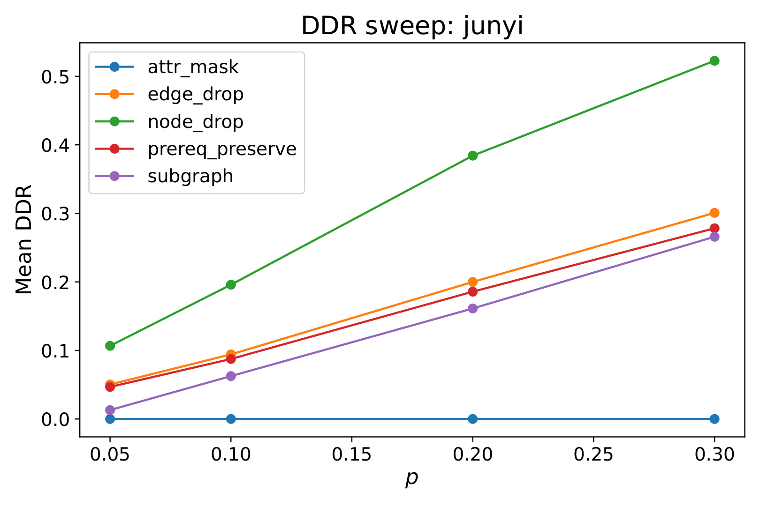
PHƯƠNG PHÁP — C3
DDR: DAG Disruption Rate
▪ Ý tưởng: DDR đo mức một toán tử tăng cường phá vỡ DAG tiên quyết, tại cùng một "ngân sách" nhiễu.
▪ Phạm vi thử: quét 5 toán tử (xóa cạnh, xóa nút, …, bảo toàn tiên quyết).
▪ Kết quả: toán tử bảo toàn tiên quyết (giữ khung xương của DAG) phá vỡ ít hơn hẳn so với xóa cạnh, ở cùng ngân sách.
▪ Ứng dụng: DDR dùng được cho mọi đồ thị lộ trình học có hướng.
DDR theo mức nhiễu tăng dần (Junyi).
Kiểm soát rò rỉ khi xây dựng đồ thị khái niệm cho Knowledge Tracing • Applied Intelligence
6
Notes:
Chỉ số DDR đo mức một phép tăng cường làm phá vỡ đồ thị tiên quyết, khi cùng một 'liều' can thiệp. Nhìn vào biểu đồ: khi tăng liều can thiệp, phép bảo toàn tiên quyết ở đường thấp hơn gây hư hại ít hơn hẳn so với việc xóa cạnh ngẫu nhiên. Đây chính là căn cứ để chọn phép tăng cường một cách có nguyên tắc, thay vì chọn tùy tiện.

Slide 11
PHƯƠNG PHÁP — C4/C5
Cold-start & đối chiếu chân trị
Phân tầng cold-start (C4):
  – Báo cáo chỉ số theo từng tầng tần suất KC (từ rất lạnh đến nóng).
  – AUC tổng hợp che đi hành vi ở tầng nhỏ; số KC rất lạnh ít (n = 19–161) nên phương sai cao — cần đọc kèm n.
Đối chiếu chân trị (C5):
  – so đồ thị suy từ hành vi (chỉ từ train) với chú giải tiên quyết của chuyên gia trên Junyi.
  – đồng thuận ở mức nút nhưng KHÁC BIỆT ở mức cạnh — suy luận từ hành vi KHÔNG thể thay cho chuyên gia.
Kiểm soát rò rỉ khi xây dựng đồ thị khái niệm cho Knowledge Tracing • Applied Intelligence
7
Notes:
Slide này có hai ý. Thứ nhất, phải báo cáo độ chính xác tách riêng theo từng nhóm khái niệm phân theo tần suất, bởi nhóm khái niệm rất hiếm có quá ít mẫu nên con số dao động mạnh, dễ gây hiểu nhầm. Thứ hai, khi đối chiếu đồ thị suy từ hành vi người học với đồ thị do chuyên gia biên soạn, chúng khớp nhau ở mức từng khái niệm nhưng lại lệch nhau ở mức từng cạnh — nghĩa là không thể lấy suy luận từ hành vi để thay cho tri thức chuyên gia.

Slide 12
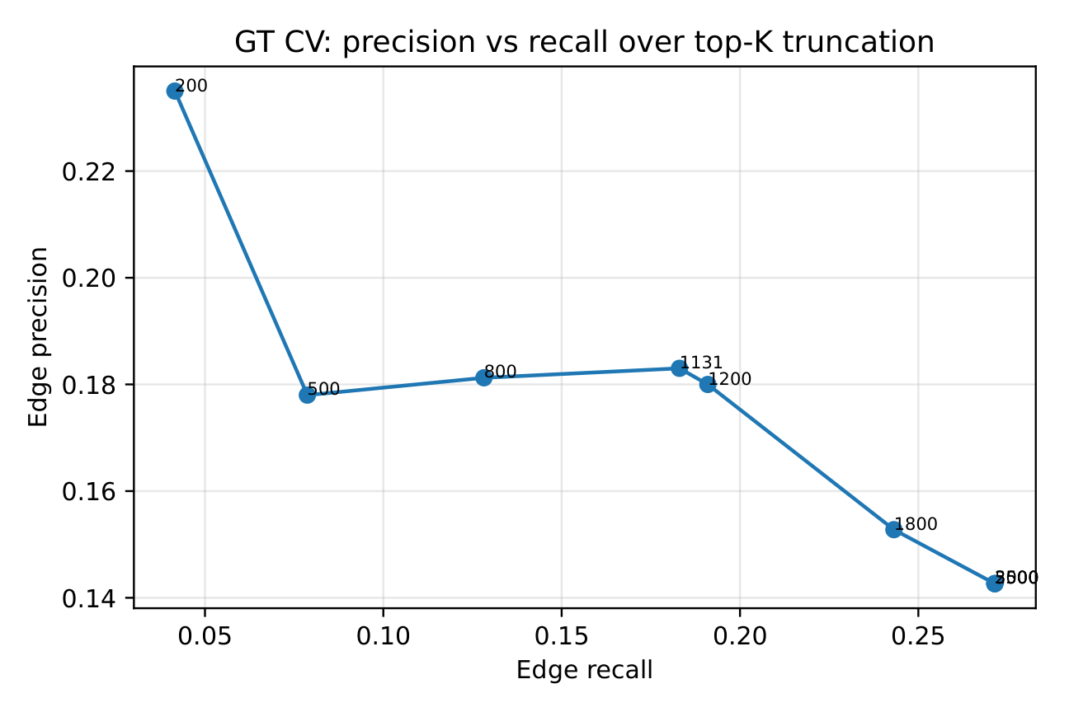
PHƯƠNG PHÁP — C5
Đối chiếu chân trị trên Junyi
▪ Tín hiệu: đồ thị suy từ hành vi khôi phục được cạnh tiên quyết của chuyên gia tốt hơn ngẫu nhiên nhiều…
▪ Sắc thái: …nhưng hai nguồn khác biệt ở mức cạnh, nên xem là BỔ SUNG cho nhau chứ không thay thế nhau.
▪ Ý nghĩa: nên đưa cả đồ thị hành vi và đồ thị chuyên gia vào như hai quan hệ riêng.
Đường precision–recall: cạnh suy luận so với cạnh chuyên gia.
Kiểm soát rò rỉ khi xây dựng đồ thị khái niệm cho Knowledge Tracing • Applied Intelligence
8
Notes:
Biểu đồ precision–recall cho thấy đồ thị suy từ hành vi tìm lại được khá nhiều cạnh của chuyên gia, tốt hơn hẳn mức ngẫu nhiên, nhưng vẫn không trùng khớp hoàn toàn. Vì vậy nên xem hai nguồn là bổ sung cho nhau, và đưa cả hai vào mô hình như hai loại quan hệ riêng biệt.

Slide 13
4. Luật hai yếu tố & Kết quả
Khi nào rò rỉ qua đồ thị mới thực sự gây hại?
Notes:
Đây là phần quan trọng nhất của bài: trả lời câu hỏi khi nào rò rỉ qua đồ thị mới thực sự gây hại, thông qua điều mà chúng tôi gọi là luật hai yếu tố.

Slide 14
THIẾT LẬP
Dữ liệu & thiết lập thực nghiệm
▪ Chính: XES3G5M — benchmark chính để so sánh mô hình (dữ liệu dày, nhiều chuyển tiếp).
▪ Phụ: ASSISTments 2012 — Q-matrix đơn kỹ năng nên không dựng được cạnh tương đồng.
▪ Đối chiếu: Junyi Academy — kiểm tra bão hòa và đối chiếu chân trị.
▪ Tổng hợp: hai bộ dữ liệu mô phỏng với cấu trúc khái niệm được kiểm soát.
▪ Mô hình: simpleKT/AKT (chỉ dùng chuỗi), GKT & GIKT (phụ thuộc đồ thị), DGEKT; chạy trên pyKT, fold tách người học, xuất đồ thị chỉ-từ-train.
Kiểm soát rò rỉ khi xây dựng đồ thị khái niệm cho Knowledge Tracing • Applied Intelligence
9
Notes:
Về dữ liệu và thiết lập: XES3G5M là bộ chính để so sánh mô hình, còn ASSISTments và Junyi đóng vai trò bổ trợ, cộng thêm hai bộ mô phỏng. Về mô hình, chúng tôi so sánh loại chỉ dùng chuỗi trả lời như simpleKT với loại phụ thuộc vào đồ thị như GKT và GIKT. Mọi thí nghiệm đều chạy trên thư viện pyKT, với cách chia dữ liệu tách biệt theo người học.

Slide 15
KẾT QUẢ CHÍNH
Luật hai yếu tố: throughput × reliance
Rò rỉ qua đồ thị chỉ làm dịch AUC khi CẢ HAI yếu tố cùng cao — throughput (mức nhiễm) và reliance (mức phụ thuộc đồ thị). Ba trong bốn ô đều ≈ 0.
 | Reliance thấp (simpleKT) | Reliance cao (GKT, GIKT)
Throughput thấp (train-only vs. full-log) | ≈ 0 | ≤ 0.003 (ablation full-log)
Throughput cao (inject 20% test-fold) | ≈ 0 (0.850→0.858) | +0.05 GKT, +0.03 GIKT
Điểm chốt: tác hại ≈ throughput × reliance. AUC im lặng ở 3/4 vùng, nên phải đo throughput một cách trực tiếp.
Kiểm soát rò rỉ khi xây dựng đồ thị khái niệm cho Knowledge Tracing • Applied Intelligence
10
Notes:
Đây là slide cốt lõi. Ý tưởng gốc là: rò rỉ chỉ gây hại khi đi trọn một chuỗi nhân quả — thông tin test trước hết phải lọt vào cạnh đồ thị, tức cần throughput cao, rồi sau đó phải được mô hình thật sự đọc, tức cần reliance cao. Chỉ cần một mắt xích bằng 0 thì tích bằng 0, nên tác hại là phép NHÂN chứ không phải phép cộng — đó là lý do ba trong bốn ô đều xấp xỉ 0. Trên các benchmark công khai, bộ lọc tần suất giữ throughput ở mức thấp nên AUC chỉ dịch dưới 0.003; nhưng khi chúng tôi chủ động bơm thêm 20% rò rỉ thì GKT tăng vọt 0.05, còn simpleKT gần như bất động. Kết luận: tác hại xấp xỉ throughput nhân reliance, nên phải đo throughput trực tiếp thay vì tin vào AUC.

Slide 16
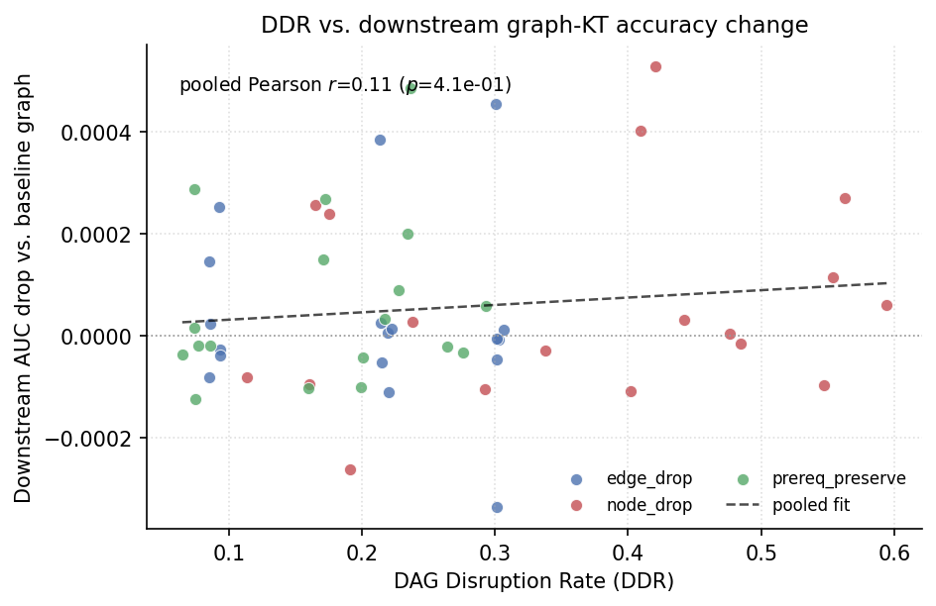
KẾT QUẢ
Tác hại có điều kiện: phép thử phá đồ thị
▪ Phép thử: ràng mọi kết luận downstream vào một phép thử phá đồ thị (manipulation check) — phá đồ thị có làm dịch AUC không?
▪ Phụ thuộc: GKT trên XES3G5M ĐẠT — phá đồ thị làm mất 0.07–0.09 AUC.
  – khi đó DDR dự báo tốt mức mất AUC (r = 0.97) và toán tử bảo toàn tiên quyết tốn ít độ chính xác nhất.
▪ Trơ: DGEKT và GKT trên ASSISTments TRƯỢT — phá toàn bộ đồ thị chỉ làm dịch AUC ≤ 0.002 → đồ thị gần như không được dùng.
▪ Kết luận: hư hại cấu trúc chỉ chuyển thành hư hại dự báo khi mô hình thực sự đọc đồ thị.
DDR → AUC downstream (mô hình phụ thuộc đồ thị).
Kiểm soát rò rỉ khi xây dựng đồ thị khái niệm cho Knowledge Tracing • Applied Intelligence
11
Notes:
Đây là kết quả tác hại có điều kiện. Trước khi kết luận rằng đồ thị mang lại lợi ích, ta phải làm một phép thử: cố tình phá đồ thị và xem độ chính xác có tụt không. Với GKT trên bộ XES3G5M, phá đồ thị làm mất 0.07 đến 0.09 điểm AUC — chứng tỏ mô hình thật sự dùng đồ thị, và đúng như dự đoán, chỉ số DDR bám rất sát mức tụt này, tương quan tới 0.97. Ngược lại, DGEKT và GKT trên ASSISTments gần như không đổi, dưới 0.002, nghĩa là đồ thị hầu như không được dùng. Điểm cần nhấn: hư hại về cấu trúc chỉ biến thành hư hại về dự đoán khi mô hình thật sự đọc đồ thị.

Slide 17
KẾT QUẢ
Thứ tự mô hình trên XES3G5M
Bộ ba mô hình chính (cùng ngân sách 10 epoch):
  – simpleKT/AKT ≈ 0.875 • GIKT ≈ 0.878 • GKT ≈ 0.834.
▪ Chênh lệch: GKT kém simpleKT ≈ 0.041 AUC (paired-t, CI 95% [−0.044, −0.038]).
▪ Không do ngân sách: kéo GKT lên 30 epoch chỉ gỡ ≈ 0.003 AUC; trung bình gộp vẫn ≈ −0.038 trên chín fold → không phải do thiếu ngân sách.
▪ Thông điệp: phụ thuộc đồ thị không đồng nghĩa với lợi thế độ chính xác — có khi còn làm giảm độ chính xác khi mô hình chuỗi đã đủ mạnh.
Kiểm soát rò rỉ khi xây dựng đồ thị khái niệm cho Knowledge Tracing • Applied Intelligence
12
Notes:
Trên bộ XES3G5M, GKT kém simpleKT khoảng 0.041 điểm AUC, với khoảng tin cậy hẹp và rõ ràng. Ngay cả khi huấn luyện GKT lâu hơn, tới 30 epoch, khoảng cách cũng chỉ thu hẹp được khoảng 0.003 — tức không phải do thiếu thời gian huấn luyện. Thông điệp ở đây là: mô hình phụ thuộc vào đồ thị không đồng nghĩa với việc nó chính xác hơn; đôi khi còn ngược lại, khi mô hình chuỗi vốn đã đủ mạnh.

Slide 18
5. Từ rà soát đến hành động
Người triển khai cần làm khác đi điều gì
Notes:
Chúng ta sang phần ứng dụng: có quy trình này rồi thì người triển khai nên làm khác đi điều gì trong thực tế.

Slide 19
GIÁ TRỊ ỨNG DỤNG
Bản đồ quyết định: tín hiệu rà soát → hành động
Tín hiệu rà soát | Cách đọc | Hành động triển khai
Builder mass / TBMR | Tăng (log gom vs. chỉ-train) | Ép đồ thị chỉ-từ-train; nghi ngờ phần lợi ích
ECR-flag = 0 nhưng throughput cao | Tách biệt nhưng vẫn nhiễm | Chia fold là chưa đủ; giữ nhật ký xuất xứ
Phép thử phá đồ thị | AUC không đổi khi phá đồ thị | Mô hình trơ: DDR chỉ để tái lập, không phải mục tiêu
DDR vs. AUC (r ≈ 0.97) | Đơn điệu trên mô hình phụ thuộc đồ thị | Ưu tiên bảo toàn tiên quyết; DDR là mục tiêu thiết kế
Tầng cold-start | Throughput cao nhất ở nơi ít dữ liệu | Báo cáo xuất xứ theo từng tầng
Kiểm soát rò rỉ khi xây dựng đồ thị khái niệm cho Knowledge Tracing • Applied Intelligence
13
Notes:
Bảng này biến kết quả rà soát thành hành động cụ thể: mỗi tín hiệu đo được đều có một cách diễn giải và một việc nên làm tương ứng, hoàn toàn không phụ thuộc vào độ chính xác. Đây chính là phần giá trị ứng dụng mà một tạp chí như Applied Intelligence quan tâm.

Slide 20
GIÁ TRỊ ỨNG DỤNG
Người triển khai cần làm khác đi
▪ 1. Dựng đồ thị sạch theo fold — chỉ suy từ fold huấn luyện và ghi xuất xứ từng cạnh.
▪ 2. Đọc chỉ số throughput thay vì độ chính xác — xác định vị trí bộ dữ liệu trên lưới throughput × reliance.
▪ 3. Ràng mọi kết luận downstream vào phép thử phá đồ thị — xác nhận mô hình thực sự đọc đồ thị trước khi quy công cho nó.
▪ 4. Ưu tiên toán tử tăng cường bảo toàn cấu trúc — dùng toán tử bảo toàn tiên quyết mà DDR đánh giá cao.
Bốn bước này là phần cốt lõi hành động của checklist và bản đồ quyết định.
Kiểm soát rò rỉ khi xây dựng đồ thị khái niệm cho Knowledge Tracing • Applied Intelligence
14
Notes:
Có thể gói lại thành bốn bước dễ nhớ. Một, dựng đồ thị sạch, chỉ từ dữ liệu huấn luyện. Hai, đọc chỉ số throughput — tức lượng thông tin lọt vào — thay vì chỉ nhìn độ chính xác. Ba, luôn làm phép thử phá đồ thị trước khi quy công cho đồ thị. Và bốn, ưu tiên phép tăng cường giữ được cấu trúc. Đây là thông điệp tôi mong mọi người mang về.

Slide 21
6. Thảo luận & Điểm chốt
Notes:
Cuối cùng là phần thảo luận về hạn chế và các điểm chốt.

Slide 22
THẢO LUẬN
Hạn chế & hướng phát triển
▪ Hạn chế: cạnh tương đồng phụ thuộc Q-matrix (không dựng được khi mã hóa đơn kỹ năng, ví dụ ASSISTments).
  – hiệu ứng rò rỉ nhỏ trên các benchmark công khai là do bộ lọc tần suất siết throughput, không phải vì rò rỉ vô hại nói chung.
  – tầng rất lạnh có n nhỏ nên AUC theo tầng có phương sai cao.
▪ Hướng phát triển: tách lợi ích của graph-KT thành ba phần — phần còn lại sau kiểm soát rò rỉ, phần do cách dựng đồ thị, phần do mô hình nền.
  – kết hợp đồ thị suy luận và đồ thị chuyên gia như hai quan hệ; mở rộng phép thử downstream có kiểm soát; rà soát reachability-disruption.
Kiểm soát rò rỉ khi xây dựng đồ thị khái niệm cho Knowledge Tracing • Applied Intelligence
15
Notes:
Tôi xin nói thẳng về hạn chế. Cạnh tương đồng phụ thuộc vào cách mã hóa kỹ năng, nên có bộ dữ liệu không dựng được. Hiệu ứng rò rỉ nhỏ trên các bộ công khai là vì bộ lọc của chúng tôi đã siết lượng thông tin lọt vào, chứ không phải vì rò rỉ vô hại. Và nhóm khái niệm rất hiếm có ít mẫu nên số liệu dao động. Về hướng phát triển, chúng tôi muốn tách rõ lợi ích của mô hình đồ thị thành ba thành phần, và kết hợp đồ thị suy từ hành vi với đồ thị chuyên gia.

Slide 23
KẾT LUẬN
Điểm chốt
▪ 1. Xây dựng đồ thị là một thành phần thực nghiệm hạng nhất — và là một kênh rò rỉ dữ liệu — chứ không phải bước tiền xử lý xem nhẹ.
▪ 2. Tác hại có điều kiện: cần đồng thời throughput cao VÀ mô hình phụ thuộc đồ thị (đạt phép thử phá đồ thị).
▪ 3. Đo kênh trực tiếp (builder mass, TBMR); AUC là báo động muộn và không đáng tin.
▪ 4. DDR cùng toán tử bảo toàn tiên quyết cho một lựa chọn tăng cường có nguyên tắc, tôn trọng cấu trúc.
▪ 5. Sản phẩm là một lớp rà soát rò rỉ hỗ trợ quyết định và chấm điểm rủi ro cho graph-enhanced KT đáng tin cậy.
Kiểm soát rò rỉ khi xây dựng đồ thị khái niệm cho Knowledge Tracing • Applied Intelligence
16
Notes:
Xin chốt lại năm ý. Một, việc xây dựng đồ thị là một khâu thực nghiệm quan trọng, đồng thời cũng là một con đường rò rỉ, chứ không phải bước xử lý qua loa. Hai, tác hại chỉ xảy ra có điều kiện. Ba, nên đo trực tiếp lượng thông tin lọt vào thay vì trông chờ ở độ chính xác. Bốn, chỉ số DDR cùng phép bảo toàn tiên quyết cho ta một lựa chọn có nguyên tắc. Năm, sản phẩm cuối cùng là một lớp rà soát rò rỉ hỗ trợ ra quyết định. Đây là ý tôi muốn nhấn mạnh nhất.

Slide 24
Xin cảm ơn — Thảo luận?
Kiểm soát rò rỉ khi xây dựng đồ thị khái niệm cho Knowledge Tracing
Tác giả liên hệ: Nguyen Van Hau — nvhau666@gmail.com
Mã nguồn & dữ liệu: github.com/tuanymc/p0_project
Notes:
Xin cảm ơn mọi người và rất mong nhận được câu hỏi. Trên màn hình là email tác giả liên hệ và đường dẫn mã nguồn để ai quan tâm có thể tái lập kết quả.

